Slide 1

2019
中国教师资格网申请人流程指引
市教师资格认定办编
2019年4月

Slide 2

0
1
流程介绍
登陆网址: http://www.jszg.edu.cn/
除应届师范教育类毕业生外的其他申请人，请在网报成功的次日14:00时后，登录广州教师资格网（ http://sz.gzedupg.com/admin/apply/f1.aspx ），按本人所选现场确认点预约现场确认时间、下载体检表等，并按系统要求填写本人相关信息。其他要求按广州市教育网站（http://www.gzedu.gov.cn/gzsjyj/zgrz/list.shtml）有关文件执行。

Slide 3
0
1
流程介绍
申请人模块
机构管理模块
申请人账号注册
认定机构设置计划/
各级注册机构设置计划
信息模块
常年开放
业务平台
安排确认点工作
1.个人身份信息
2.教师资格考试信息
3.普通话证书信息
4.学历学籍信息
5.学位证书信息
6.教师资格证信息
个人信息中心
申请人报名
申请人报名
现场确认
业务模块
机构设置计划后才能报名
教师资格认定报名
审核不通过
机构审核
中小学在职教师定期注册报名
补发换发（下半年开通）
编号及印发证书/注册结论体现
审核不通过，放弃报名或修改个人信息或重新填报报名信息

Slide 4
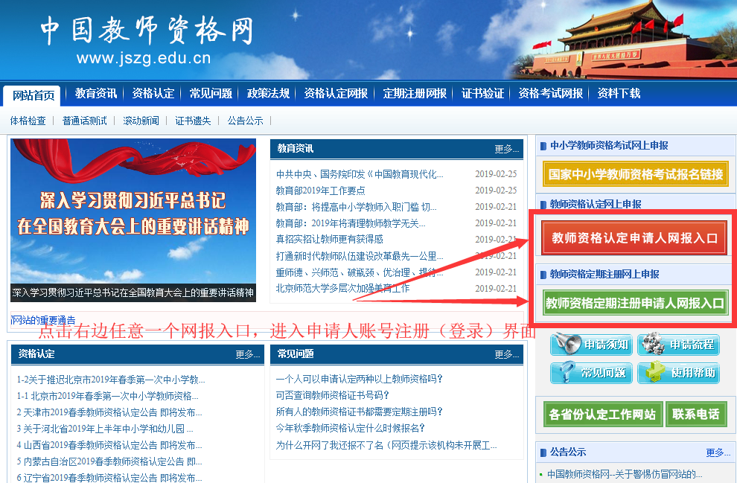
0
2
申请人模块
申请人模块
0.申请人账号入口
申请人登录中国教师资格网（http://www.jszg.edu.cn）
申请人账号注册
业务平台
1.个人身份信息
2.教师资格考试信息
3.普通话证书信息
4.学历学籍信息
5.学位证书信息
6.教师资格证信息
个人信息中心
教师资格认定报名
中小学在职教师定期注册报名

Slide 5
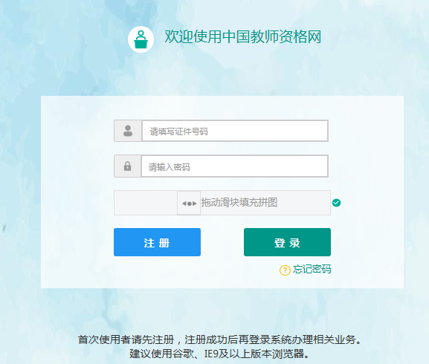
0
2
申请人模块
申请人模块
1.申请人账号注册
申请人在首次登录系统须注册账号，点击登录页面中“注册”按钮。
申请人账号注册
业务平台
1.个人身份信息
2.教师资格考试信息
3.普通话证书信息
4.学历学籍信息
5.学位证书信息
6.教师资格证信息
个人信息中心
教师资格认定报名
中小学在职教师定期注册报名

Slide 6
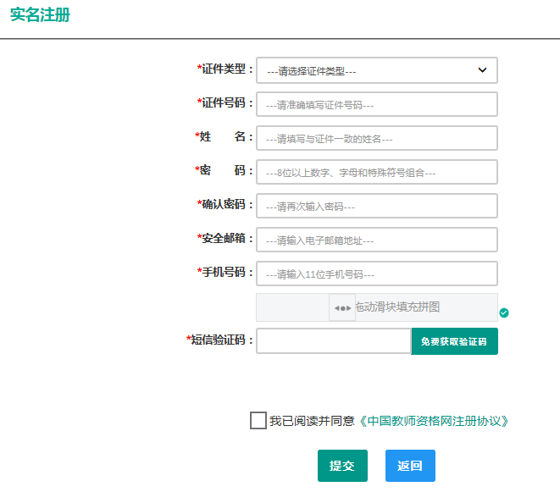
0
2
申请人模块
申请人模块
1.申请人账号注册
点击“注册”后，将出现实名注册界面：
申请人账号注册
业务平台
1.个人身份信息
2.教师资格考试信息
3.普通话证书信息
4.学历学籍信息
5.学位证书信息
6.教师资格证信息
个人信息中心
教师资格认定报名
中小学在职教师定期注册报名

Slide 7
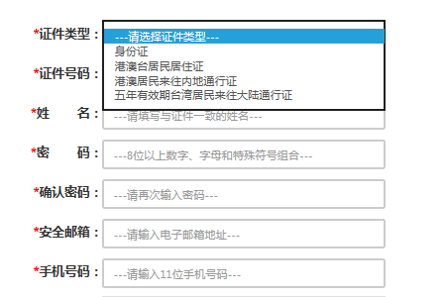
0
2
申请人模块
申请人模块
1.申请人账号注册
注册的证件类型：
1.身份证
2.港澳台居民居住证
3.港澳居民来往内地通行证
4.五年内有效期台湾居民来往大陆通行证注册的用户
申请人账号注册
业务平台
1.个人身份信息
2.教师资格考试信息
3.普通话证书信息
4.学历学籍信息
5.学位证书信息
6.教师资格证信息
个人信息中心
邮箱、手机号码用于找回密码
教师资格认定报名
中小学在职教师定期注册报名

Slide 8
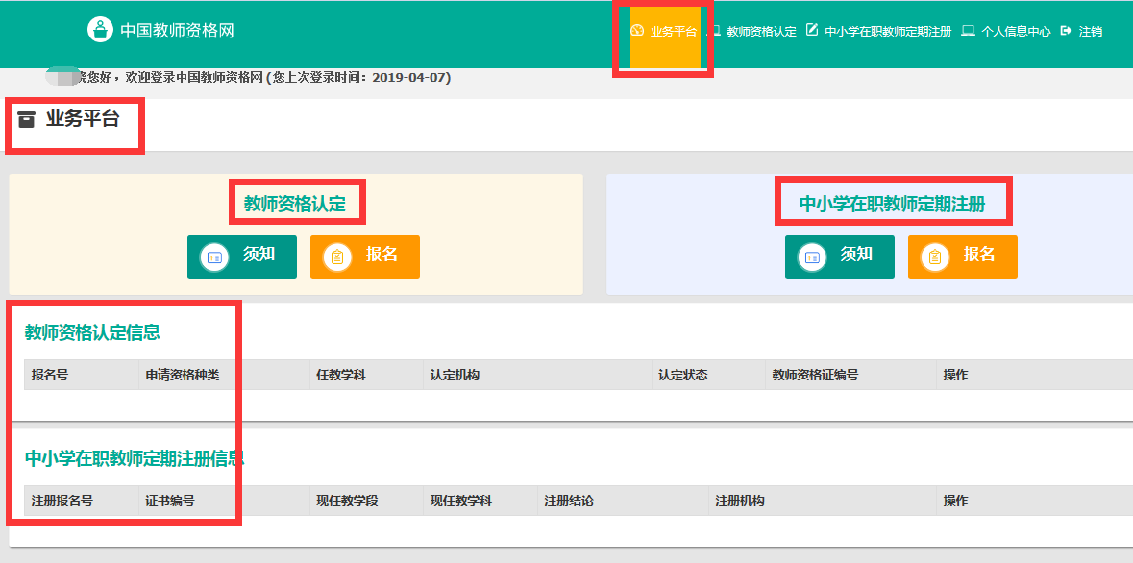
0
2
申请人模块
申请人模块
2.业务平台
注册之后，登录成功，进入申请人系统主界面，显示业务平台
申请人账号注册
业务平台
1.个人身份信息
2.教师资格考试信息
3.普通话证书信息
4.学历学籍信息
5.学位证书信息
6.教师资格证信息
个人信息中心
教师资格认定报名
中小学在职教师定期注册报名

Slide 9
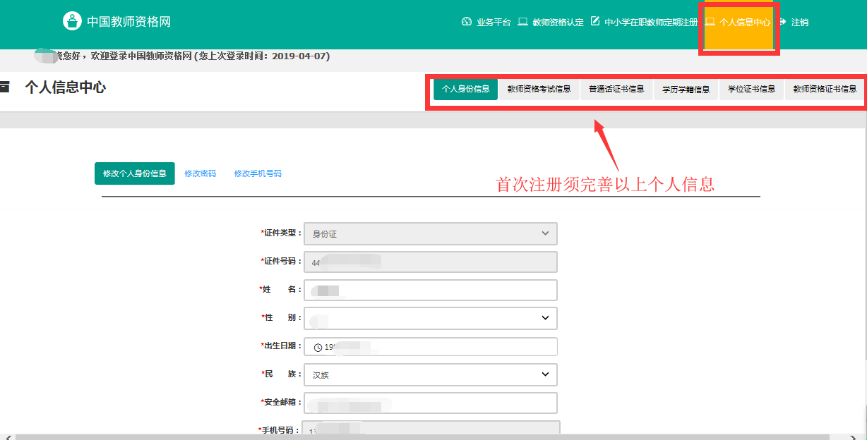
0
2
申请人模块
申请人模块
3.个人信息中心
登录成功，对于注册后首次登陆的或个人信息没有完善的用户，
首先请完善个人身份信息。
申请人账号注册
个人信息中心分六个模块：
1.个人身份信息
2.教师资格考试信息
3.普通话证书信息
4.学历学籍信息
5.学位证书信息
6.教师资格证信息
业务平台
1.个人身份信息
2.教师资格考试信息
3.普通话证书信息
4.学历学籍信息
5.学位证书信息
6.教师资格证信息
个人信息中心
教师资格认定报名
中小学在职教师定期注册报名

Slide 10
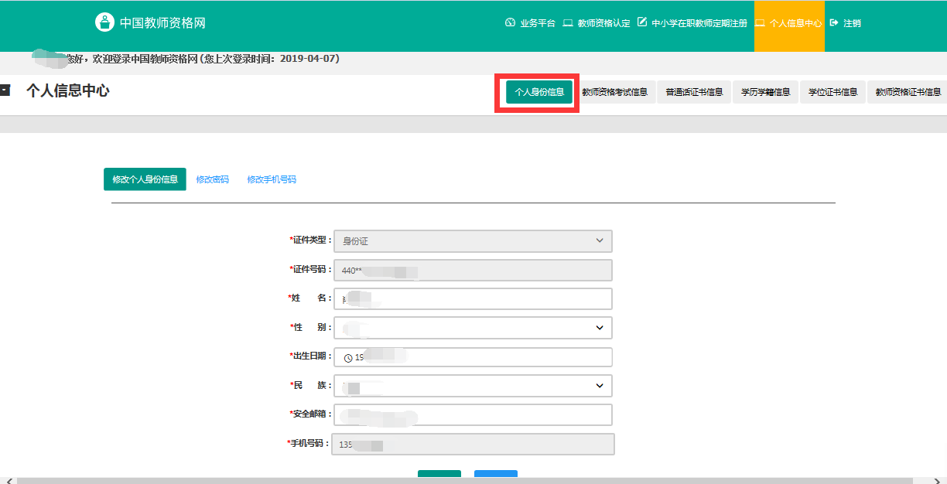
0
2
申请人模块
3.个人信息中心——个人身份信息
登录成功，对于注册后首次登陆的或个人信息没有完善的用户，首先请完善个人身份信息，填写民族信息。

Slide 11
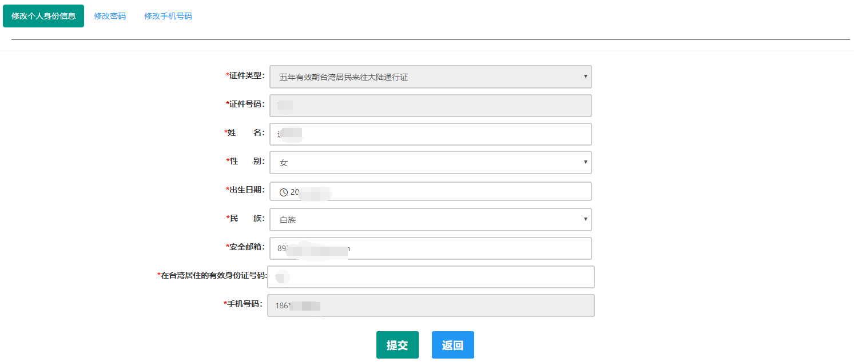
0
2
申请人模块
3.个人信息中心——个人身份信息
对于以证件类型为：港澳台居民居住证、港澳居民来往内地通行证、五年内有效期台湾居民来往大陆通行证注册
的用户，还需要填写性别、出生日期、民族及分别填写港澳居民身份证号码和在台湾居住的有效身份证号码。

Slide 12
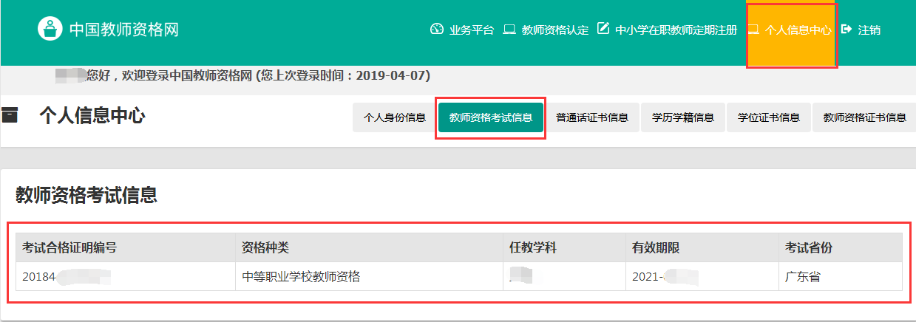
0
2
申请人模块
3.个人信息中心——教师资格考试信息
如果申请人是参加国家教师资格考试且成绩合格的申请人，此处将呈现申请人的考试合格证明上的相关信息
（系统自动同步，此处无需用户自己维护和填写）。否则系统显示为“无考试数据”。

Slide 13
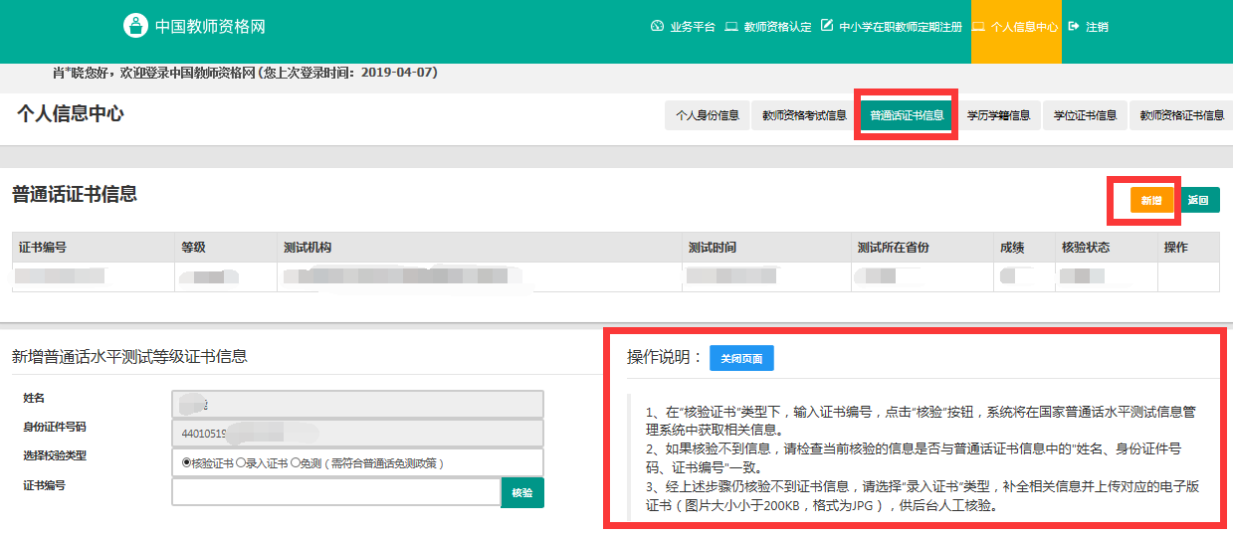
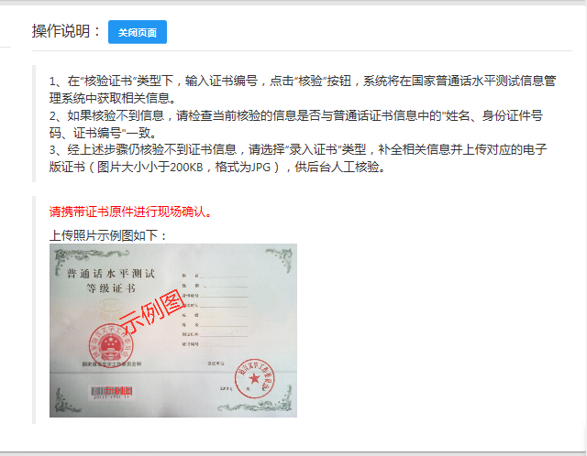
0
2
申请人模块
3.个人信息中心——普通话证书信息
在普通话证书信息模块下，点击“新增”，出现证书新增对话框，选择校验类型：1.核验证书 2.录入证书 3.免测
请按照右侧的操作步骤进行操作。

Slide 14
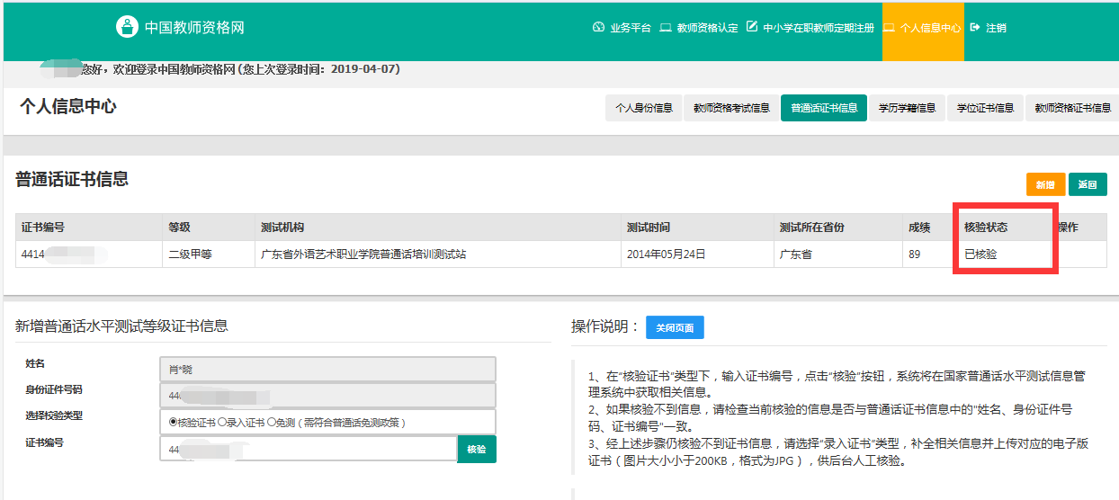
0
2
申请人模块
3.个人信息中心——普通话证书信息
1、在“核验证书”类型下，输入证书编号，点击“核验”按钮，系统将在国家普通话水平测试信息管理系统中
获取相关信息。

Slide 15
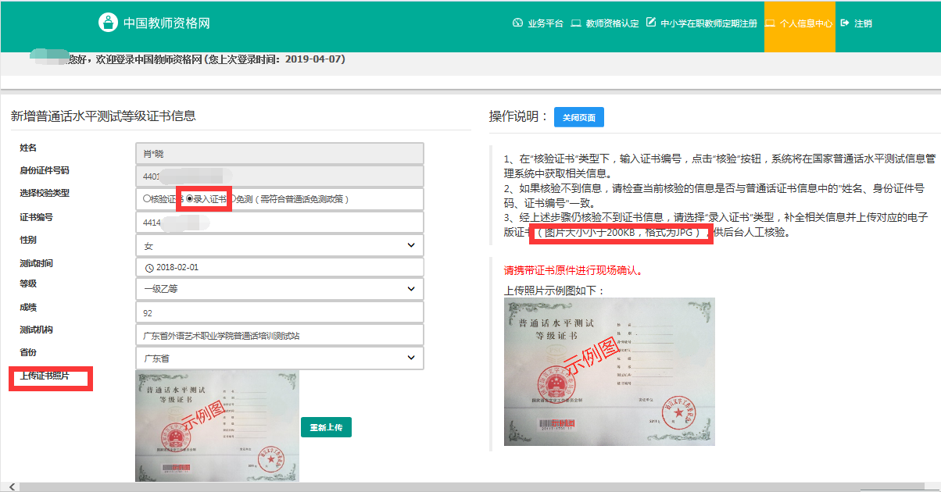
0
2
申请人模块
3.个人信息中心——普通话证书信息
2、在“录入证书”类型下，输入证书编号，上传证书电子版，供后台人工核验。

Slide 16
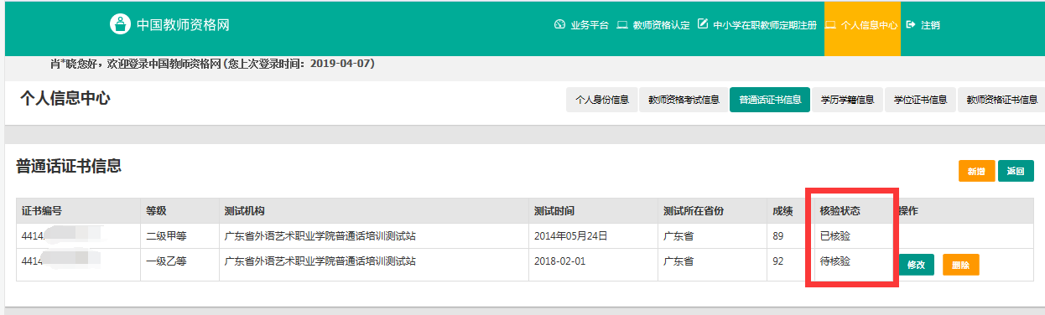
0
2
申请人模块
3.个人信息中心——普通话证书信息
以下是：1.核验证书 2.录入证书 登记后的情况
我省的2011年1月1日起的普通话证书信息均可在国家测试系统可查（广州测试中心有个别批次在网上查不到）。
但到目前仍有部分省份或部分地区未实行机考。如要核验其普通话证书信息，需与普通话测试机构联系。

Slide 17
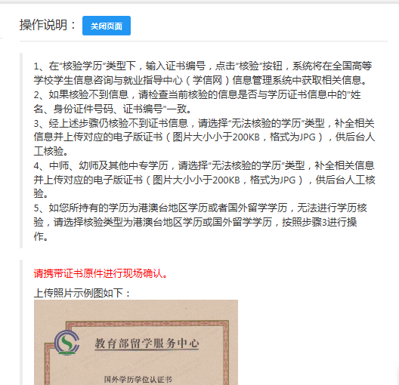
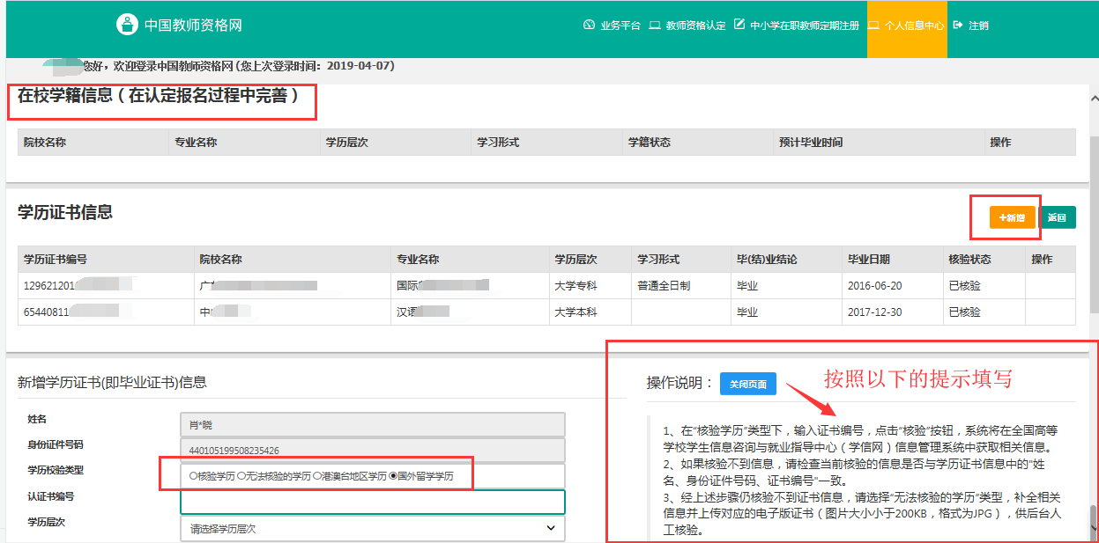
0
2
申请人模块
3.个人信息中心——学历学籍信息
在此模块下点击“新增”，有四类情况：1.核验学历 2.无法核验的学历 3.港澳台地区学历 4.国外留学学历
按照右侧的操作步骤进行证书核验。

Slide 18
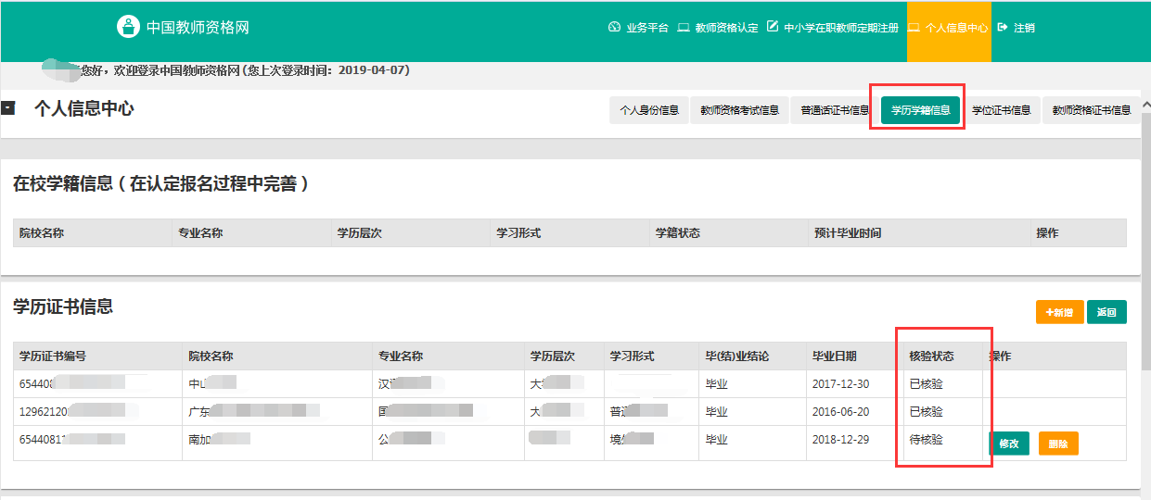
0
2
申请人模块
3.个人信息中心——学历信息
学历信息完善后的两种核验状态：已核验（已通过学信网数据比对的），待核验（未通过比对的，需人工核验）

Slide 19
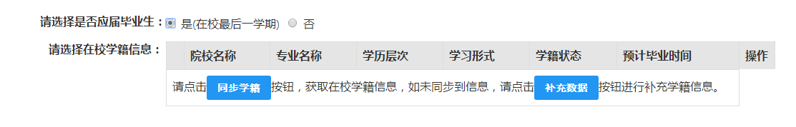
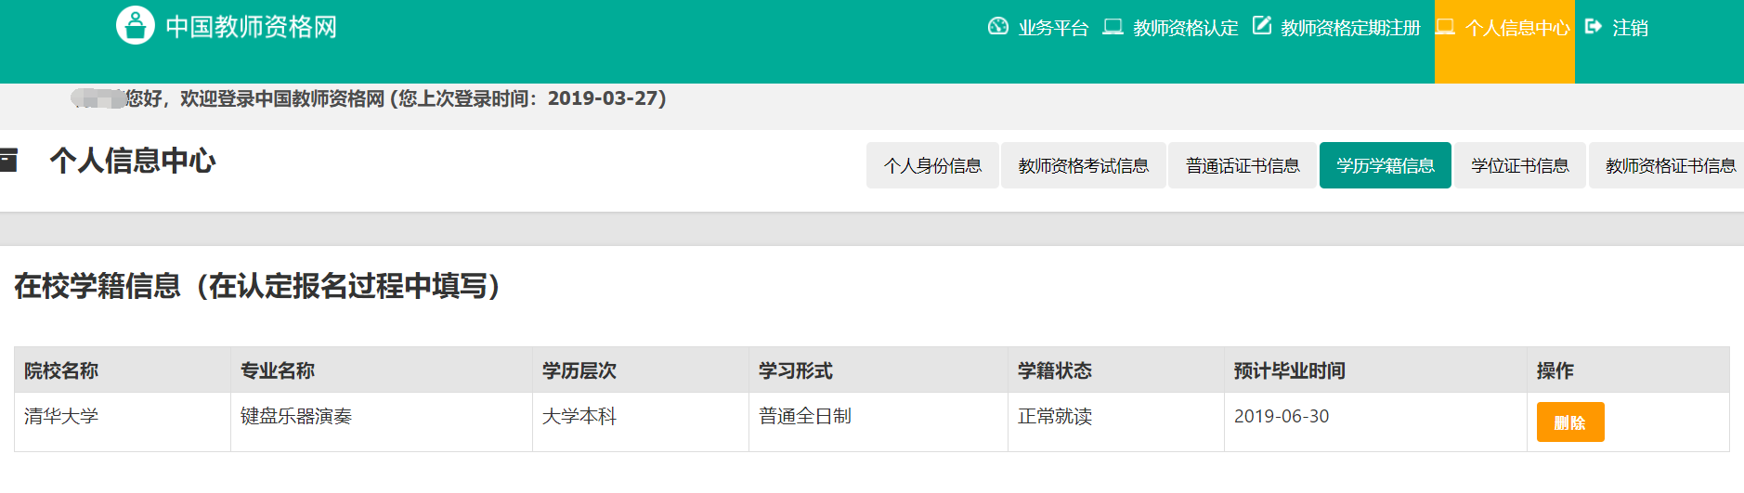
0
2
申请人模块
3.个人信息中心——学历学籍信息
在校生的学籍信息在认定过程中补充填写。如果选择为应届毕业生，则如下提示。同步学籍后，个人信息中心会自动显示学籍信息。

Slide 20
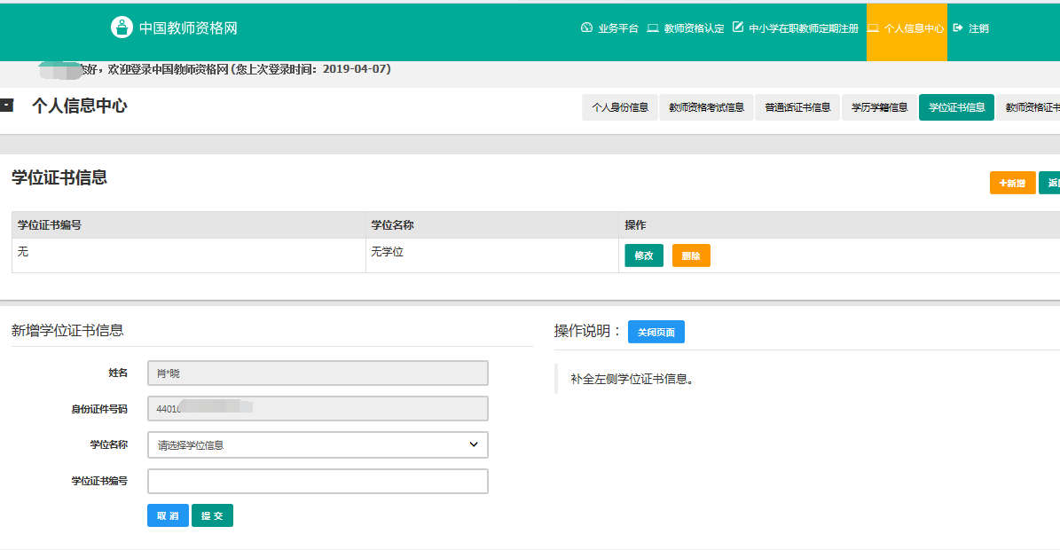
0
2
申请人模块
3.个人信息中心——学位证书信息
申请人根据学位证书上的真实信息，补齐本页面上所缺的信息。
如果是应届毕业生或者中等学历申请人，学位名称请选择“无学位”，学位证书编号对应为“无”。

Slide 21
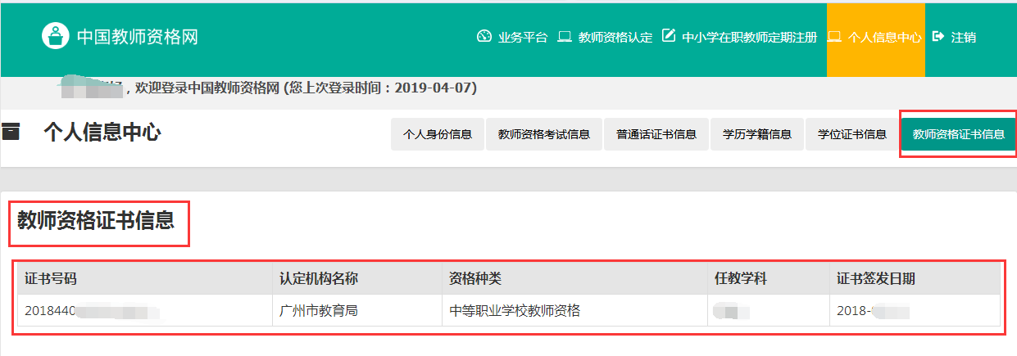
0
2
申请人模块
3.个人信息中心——教师资格证信息
如果申请人已经有认定过的教师资格证，“教师资格证书信息”下将列出该证书的相关信息。

Slide 22
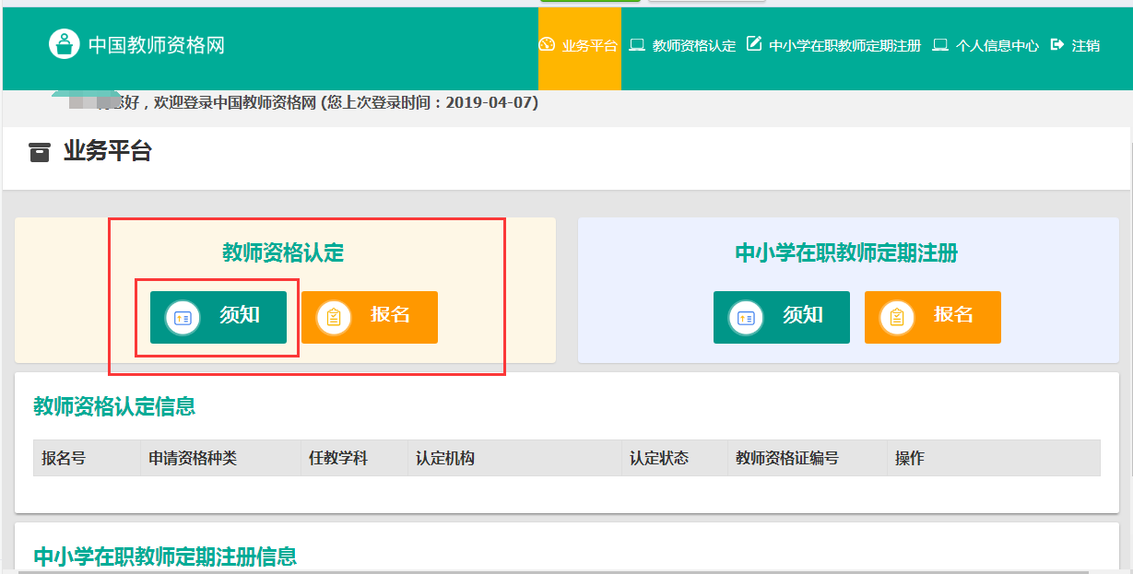
0
2
申请人模块
申请人模块
完善个人信息后，回到“业务平台”，进行认定或注册报名
点击“教师资格认定”的“须知”。
申请人账号注册
业务平台
1.个人身份信息
2.教师资格考试信息
3.普通话证书信息
4.学历学籍信息
5.学位证书信息
6.教师资格证信息
个人信息中心
教师资格认定报名
中小学在职教师定期注册报名

Slide 23
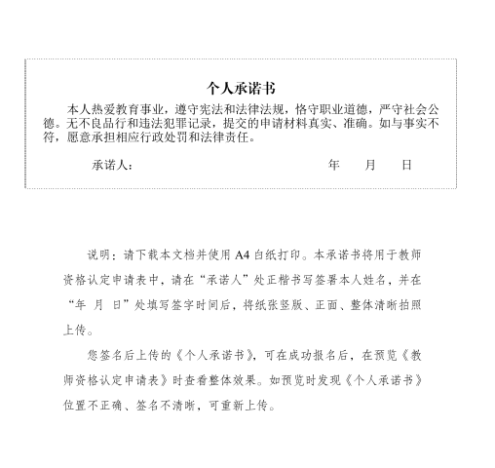
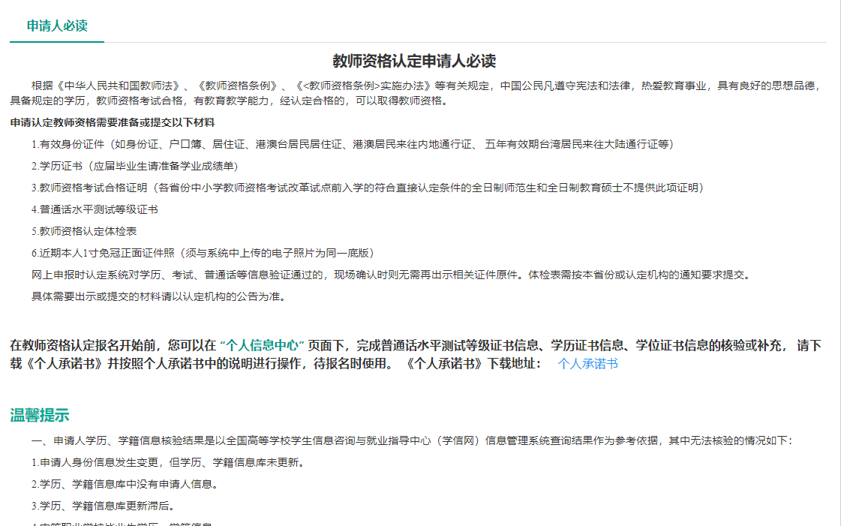
0
2
申请人模块
教师资格认定报名——须知
在业务平台页面下，选择教师资格认定业务模块，点击“须知”，仔细阅读教师资格认定申请人必读中的内容。
在此页面下 请下载《个人承诺书》并按照个人承诺书中的说明进行操作，待报名时使用。

Slide 24
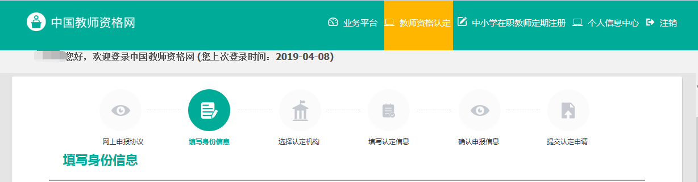
0
2
申请人模块
申请人模块
认定报名
填写身份信息
填写认定机构
填写认定信息
确认申报信息
提交认定申请
网上申报协议
4.教师资格认定报名——六个步骤
申请人账号注册
业务平台
1.个人身份信息
2.教师资格考试信息
3.普通话证书信息
4.学历学籍信息
5.学位证书信息
6.教师资格证信息
个人信息中心
教师资格认定报名
中小学在职教师定期注册报名

Slide 25
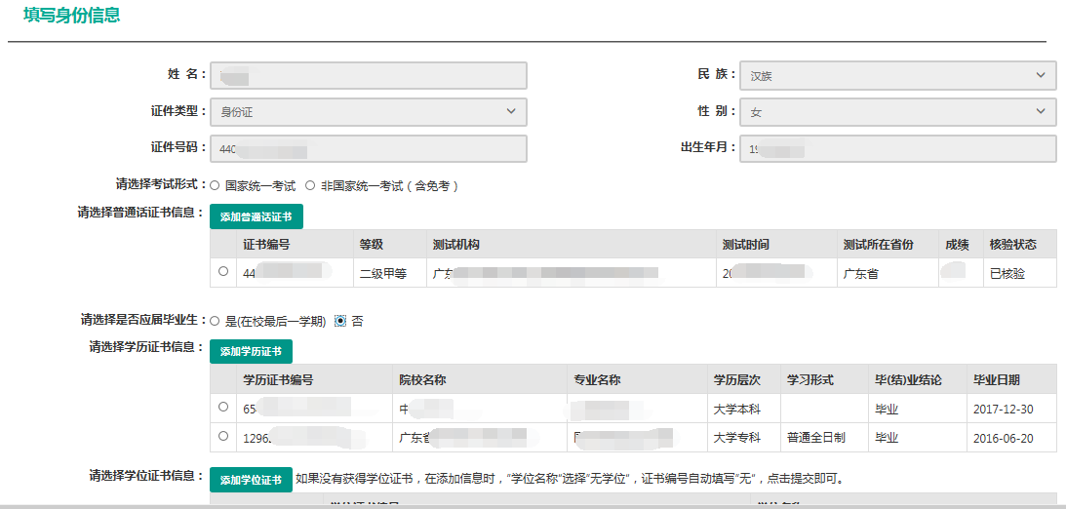
0
2
申请人模块
4.教师资格认定报名——填写身份信息。如下，主要采集信息：

Slide 26
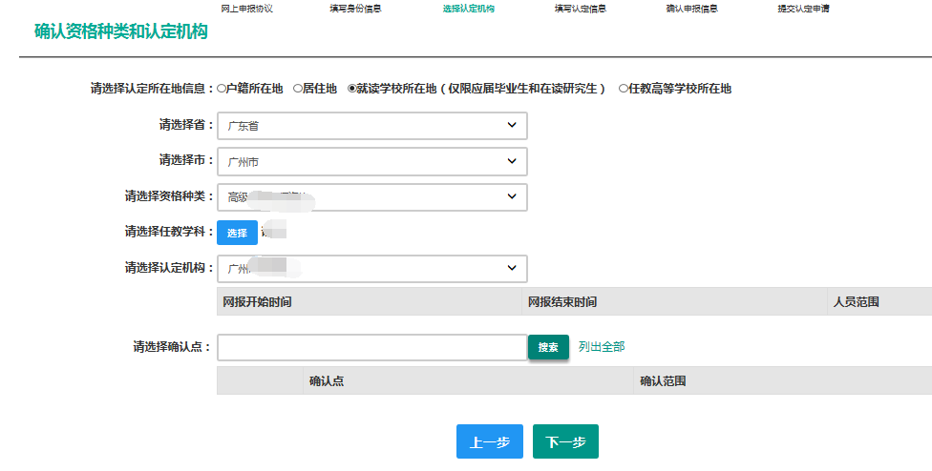
0
2
申请人模块
4.教师资格认定报名——选择确认机构及确认点
在机构设置的网报时间段内，后台可选择机构、机构确认点信息及报名时间

Slide 27
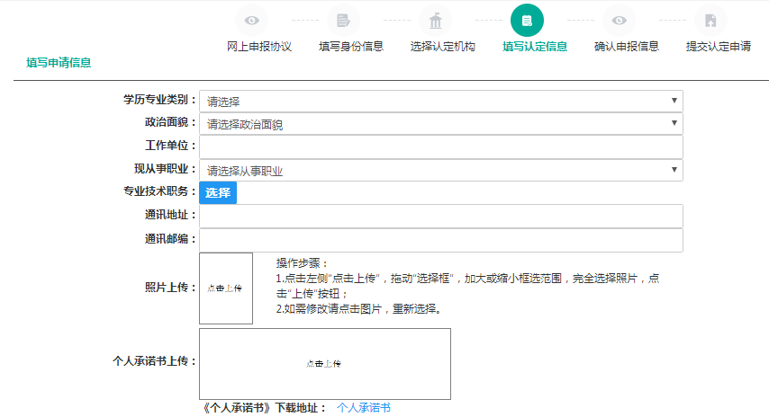
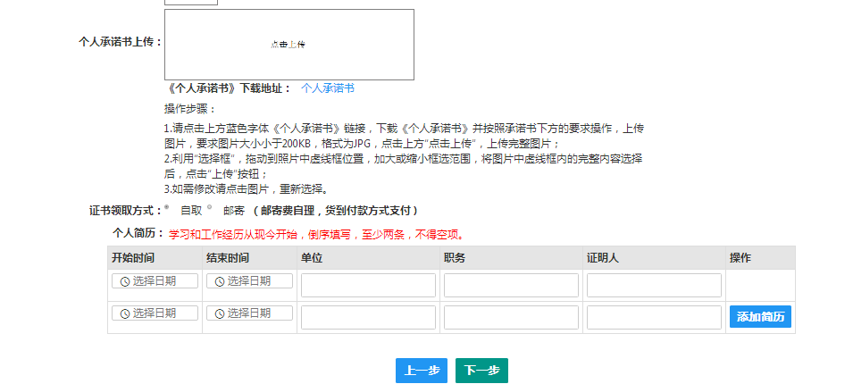
0
2
申请人模块
4.教师资格认定报名——填写确认信息
个人现工作情况、上传照片及上传承诺书，填写个人简历

Slide 28
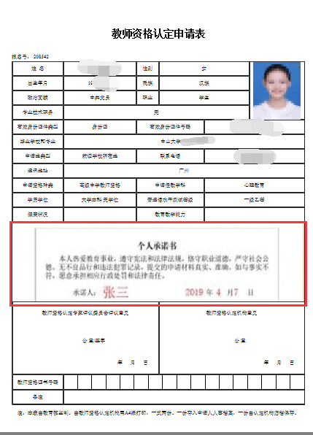
0
2
申请人模块
申请人模块
4.教师资格认定报名
完成报名后，可预览
教师资格认定申请表
预览个人承诺书是否完整
申请人账号注册
业务平台
1.个人身份信息
2.教师资格考试信息
3.普通话证书信息
4.学历学籍信息
5.学位证书信息
6.教师资格证信息
个人信息中心
教师资格认定报名
链接报名网站
中小学在职教师定期注册报名

Slide 29
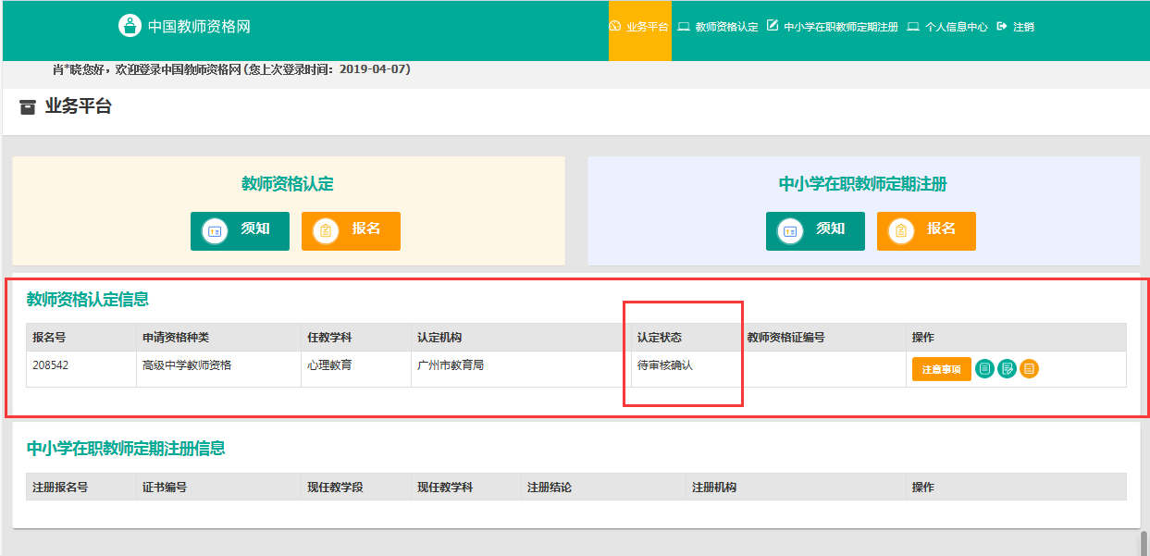
0
2
申请人模块
完成报名后，业务模块出现认定信息

